Slide 1
Sentiment Analysis:
Coments or article about Products (Vietnamese)

Slide 2
NỘI DUNG:
Mô tả bài toán
Convolutional neural network
Bộ dữ liệu VLSP 2016
Tiền xử lý dữ liệu
Đánh giá mô hình
Kết quả.

Slide 3
Mô tả bài toán
Hệ thống phân tích quan điểm người dùng được xây dựng với mục đích phân loại nhận xét, đánh giá của người dùng thu thập trên internet thành 2 nhóm: Positive (Tích cực), Neugative (Tiêu cực) .Đầu vào và đầu ra được mô tả như sau:
Input: Đoạn text đánh giá của người dùng về sản phẩm, dịch vụ.
Output: Quan điểm của người dùng về sản phẩm, dịch vụ đó

Slide 4
Phương pháp giải quyết
Sử dụng mạng CNN

Slide 5
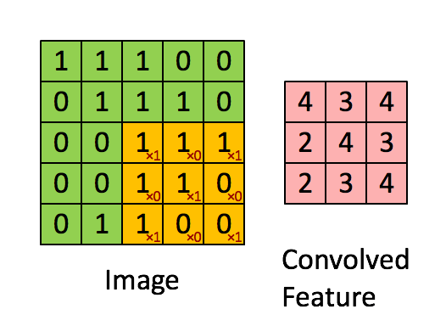
Convolutional neural network
Làm thế nào để ánh xạ từ bài toán Computer Vision sang NLP?
Convolutional?
Ngoài ra, còn có 1 lớp đặc biệt gọi là pooling, được thiết kế để giảm số chiều của mỗi ouput của lớp convolution để làm input cho lớp sau.

Slide 6
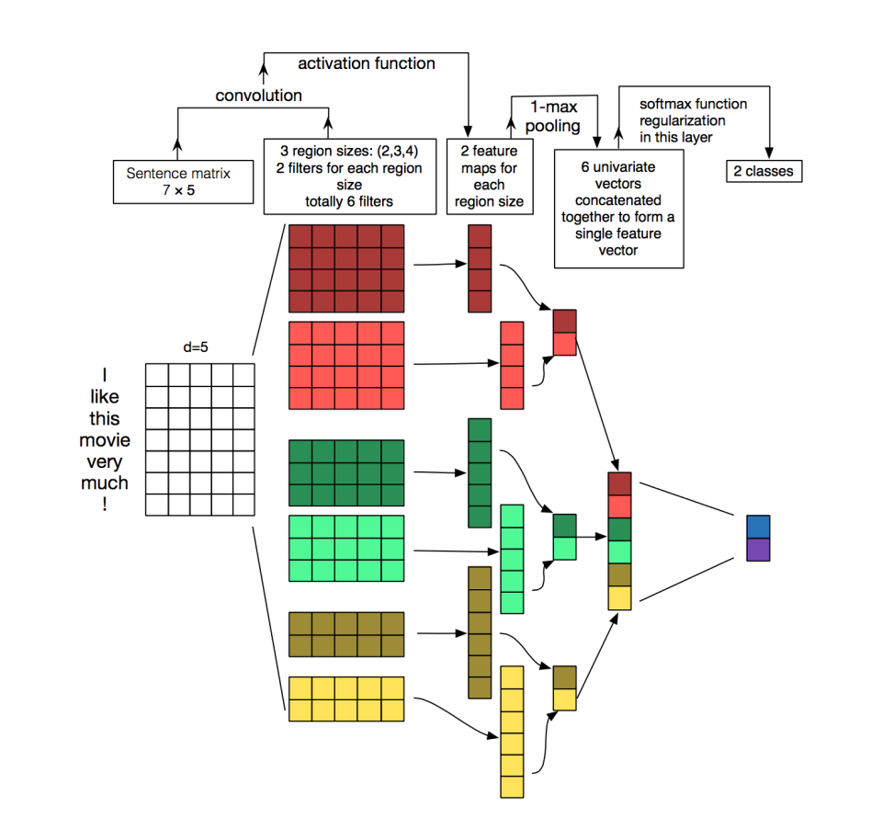
Ứng dụng CNN vào bài toán NLP

Slide 7
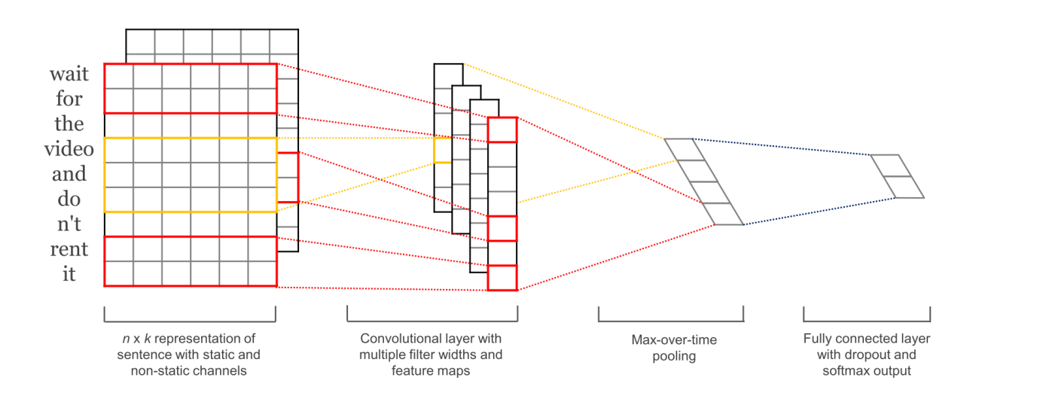
Cấu hình mạng CNN cho bài toán Sentiment Analysis

Slide 8
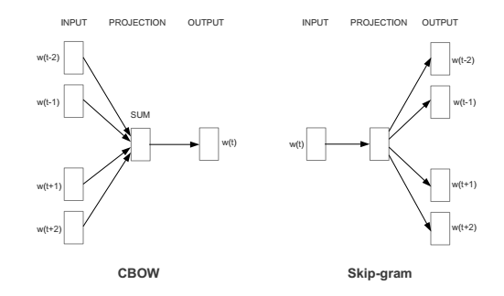
Word2vec
Word2vec được tạo ra bởi một nhóm các nhà nghiên cứu dẫn đầu bởi Tomas Mikolov tại Google với mục đích tái tạo lại ngữ cảnh của ngôn ngữ thông qua không gian vector

Slide 9
Bộ dữ liệu VLSP 2016
Bộ dữ liệu thô được lấy từ hội nghị: VLSP 2016 về Sentiment Analysis
Đây là một bộ dữ liệu được VLSP lấy từ: Tinhte.vn, Vnexpress.net và Facebook, bao gồm 3400 bình luận của người dùng được chia đều cho 2 nhãn: Tích cực và tiêu cực.
Một số đặc điểm:
Bộ dữ liệu nhỏ, chỉ phù hợp cho nghiên cứu.
Nhiều câu đánh giá có chứa đường dẫn tới trang web khác

Slide 10
Bộ dữ liệu VLSP 2016
Các đánh giá có độ dài ngắn khác nhau, tập trung nhiều từ 30-100 từ, nhiều đánh giá chỉ có 1 từ nhưng cũng có những đánh giá hơn 2400 từ.
Dữ liệu chứa nhiều thông số kỹ thuật.
Người dùng đề cập nhiều tới giá tiền trong các bình luận của mình.
Nhiều từ viết tắt, sai ngữ pháp, không theo chuẩn ngữ pháp.
Nhiều đánh giá là tiếng Việt không dấu.

Slide 11
Tiền xử lý dữ liệu
Dựa vào các đặc điểm phân tích dữ liệu được nêu ở phía trên, ta tiền xử lý dữ liệu thô, bao gồm các công đoạn sau:
Sử dụng biểu thức chính quy
Thay thế các url trong dữ liệu bởi nhãn link_spam
Thay tất cả các biểu thức giá tiền bằng nhãn money trong đó đơn vị tiền tệ có thể là k, đ, ngàn, nghìn, usd, $ ...
Loại bỏ các dấu câu và các ký tự đặc biệt
Xóa bỏ các thông số kỹ thuật ví dụ: J2prime, 30px, 50Gb,…
Xử lý các trường hợp láy âm tiết
Thay thế các từ viết tắt bởi từ gốc của nó
Loại bỏ số và các từ chỉ có 1 ký tự

Slide 12
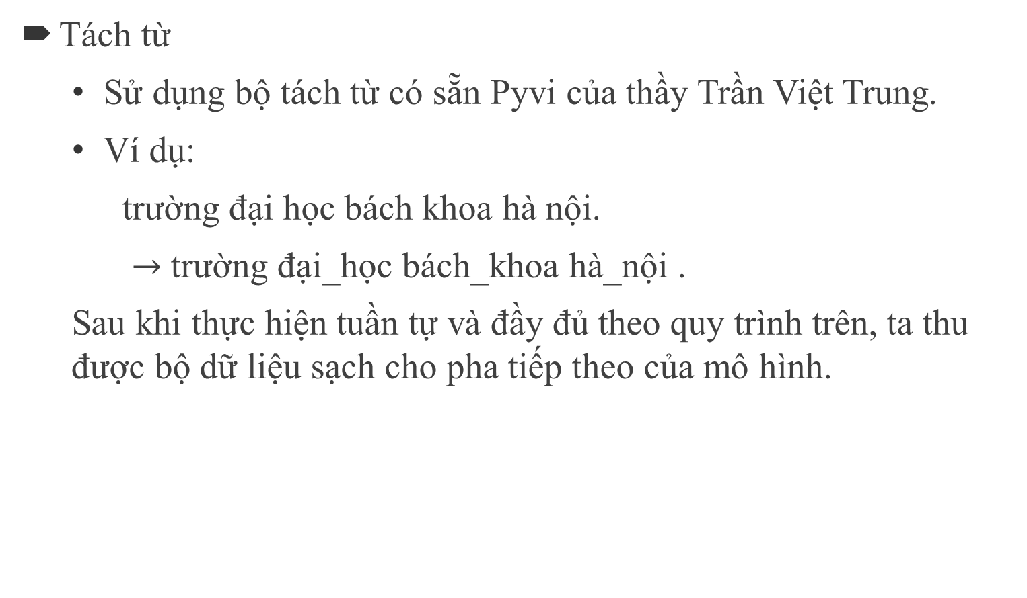
Tiền xử lý dữ liệu
Tách từ
Sử dụng bộ tách từ có sẵn Pyvi của thầy Trần Việt Trung.
Ví dụ:
trường đại học bách khoa hà nội.
$→$ trường đại_học bách_khoa hà_nội .
Sau khi thực hiện tuần tự và đầy đủ theo quy trình trên, ta thu được bộ dữ liệu sạch cho pha tiếp theo của mô hình.

Slide 13
Chia dữ liệu
Với tổng số 3400 ví dụ chia đều cho 2 nhãn tích cực và tiêu cực.
Lấy 85,5% dữ liệu ban đầu cho Training set.
Lấy 9,5% dữ liệu ban đầu cho Validation set.
Lấy 5% dữ liệu ban đầu cho Test set

Slide 14
Đánh giá mô hình
Tính chính xác (Accurancy)
Ma trận nhầm lẫn
Precision, Recall, F1 score

Slide 15
Đánh giá mô hình: Accuracy
Mức độ dự đoán (phân lớp) chính xác của hệ thống (đã được huấn luyện) đối với tổng các ví dụ kiểm chứng (test set)

Slide 16
Đánh giá mô hình: Ma trận nhầm lẫn
Confusion matrix thể hiện có bao nhiêu điểm dữ liệu thực sự thuộc vào một class, và được dự đoán là rơi vào một class.
Nó là một ma trận vuông với kích thước mỗi chiều bằng số lượng lớp dữ liệu. Giá trị tại hàng thứ i, cột thứ j là số lượng điểm lẽ ra thuộc vào class i nhưng lại được dự đoán là thuộc vào class j.

Slide 17
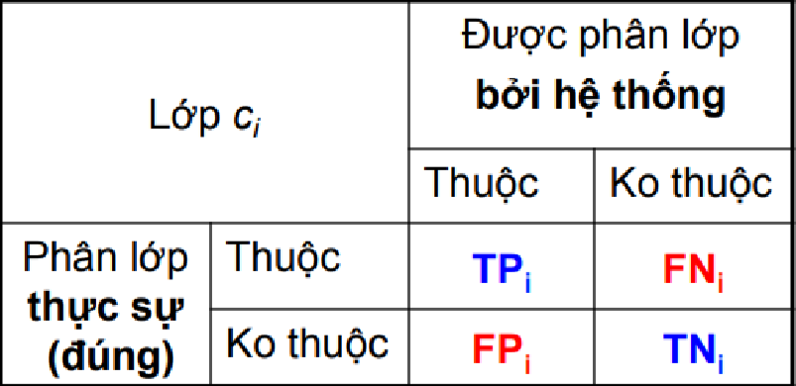
Đánh giá mô hình:True/False Positive/Negative

Slide 18
Đánh giá mô hình: True/False Positive/Negative
TPi (true positive): Số lượng các ví dụ thuộc lớp ci được phân loại chính xác vào lớp ci
FPi (false positive): Số lượng các ví dụ không thuộc lớp ci bị phân loại nhầm vào lớp ci
TNi (true negative): Số lượng các ví dụ không thuộc lớp ci được phân loại (chính xác)
FNi (false negative): Số lượng các ví dụ thuộc lớp ci - bị phân loại nhầm (vào các lớp khác ci)

Slide 19
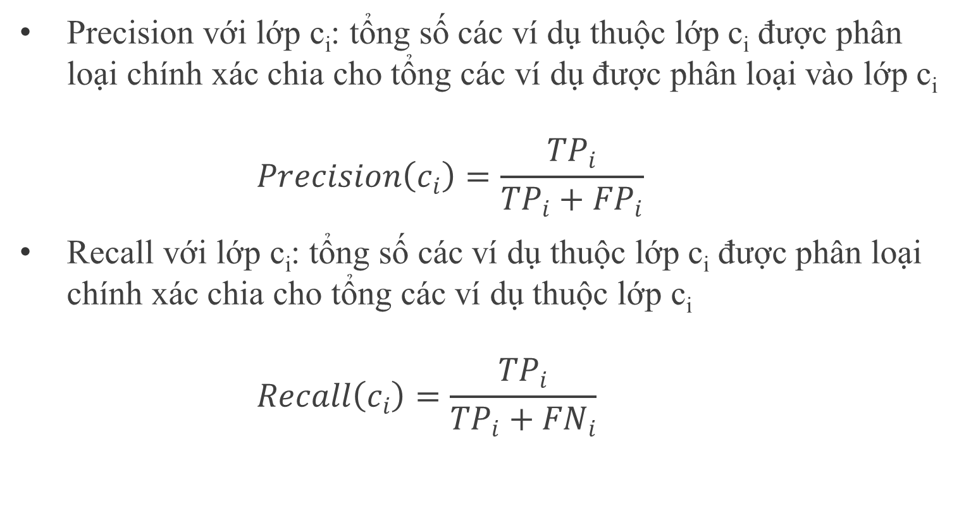
Đánh giá mô hình: Precision, Recall, F1 score
Precision với lớp c_{i}: tổng số các ví dụ thuộc lớp c_{i} được phân loại chính xác chia cho tổng các ví dụ được phân loại vào lớp c_{i}
$$Precision\left(c_{i}\right)=\frac{{TP}_{i}}{{TP}_{i}+{FP}_{i}}$$
Recall với lớp c_{i­}: tổng số các ví dụ thuộc lớp c_{i} được phân loại chính xác chia cho tổng các ví dụ thuộc lớp c_{i}
$$Recall\left(c_{i}\right)=\frac{{TP}_{i}}{{TP}_{i}+{FN}_{i}}$$

Slide 20

Đánh giá mô hình: Precision, Recall, F1 score
F₁ với lớp c_{i}: sự kết hợp của 2 tiêu chí đánh giá Precision và Recall:
$F_{1}=\frac{2.Precision.Recall}{Precision+Recall}$

Slide 21
Kết quả:
 | Positive | Nagetive
Prediction | 79,12% | 83,54%
Recall | 84,71% | 77,65%
F1 | 81,82% | 80,49%

Slide 22
Cảm ơn mọi người đã chú ý lắng nghe!

